Slide 1
Неделя здоровья
Разработали педагоги
1 старшей группы ГБДОУ № 16 Адмиралтейского района
г. Санкт-Петербурга
Воспитатели: М.П. Лучкина
Л.Н. Коттер
Учитель-логопед: Е.Г. Курдакова

Slide 2
Задачи
Воспитывать осознанное отношение к своему здоровью;
Способствовать укреплению здоровья;
Обеспечивать закаливание организма;
Разгружать нервную систему;
Продолжать развивать логическое мышление, внимание, память;
Закреплять двигательные навыки и умения;
Развивать физические качества;
Создавать эмоциональный настрой;
Вызывать эмоциональный отклик при выполнении движений;
Воспитывать желание прийти на помощь, добрые чувства и умение радоваться успехам других;
Актуализировать предметный словарь, словарь признаков и действий по теме «Здоровый образ жизни»;
Тренировать в умении согласовывать существительные с прилагательными и числительными в роде, числе, падеже;
Закреплять навыки употребления существительных в косвенных падежах.

Slide 3
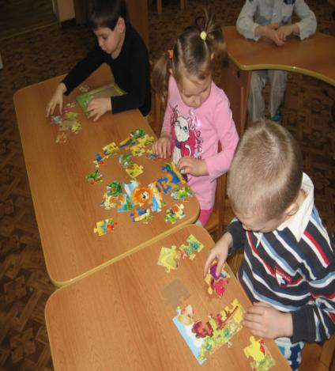
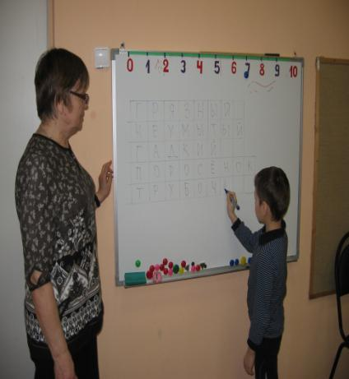
Понедельник «Путешествие в страну Читалию»

Slide 4
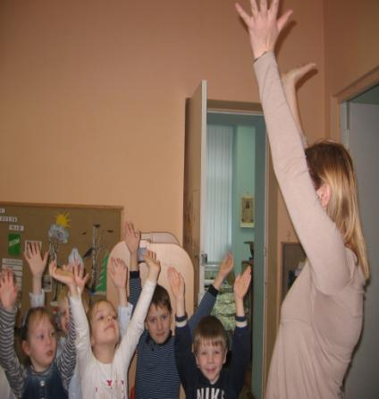
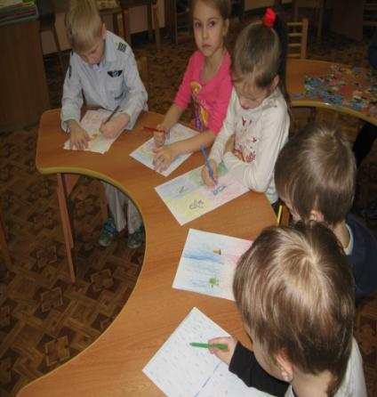
Вторник «Я радуюсь!»

Slide 5
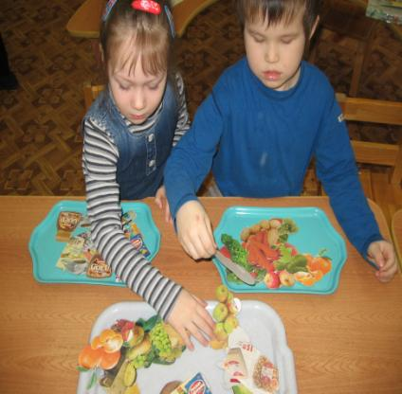
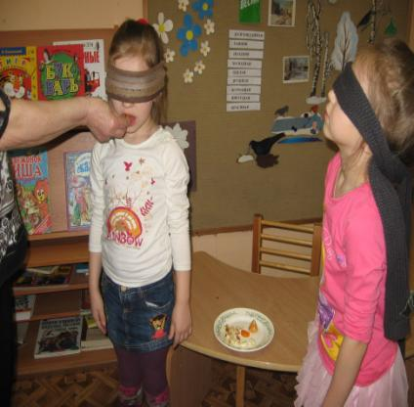
Среда «Полезная и вкусная еда»

Slide 6
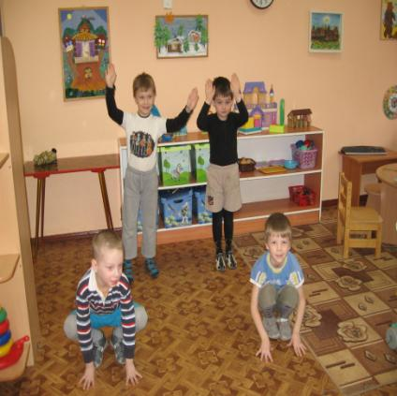
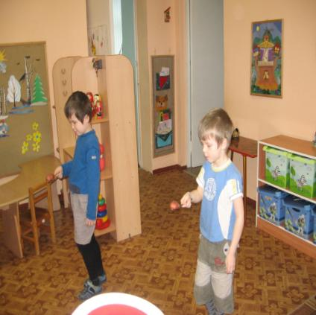
Четверг «Физкультурный досуг»

Slide 7
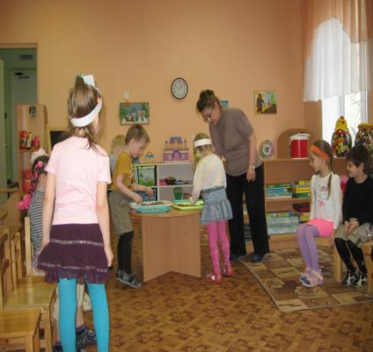
Пятница КВН «Здоровый образ жизни»

Slide 8
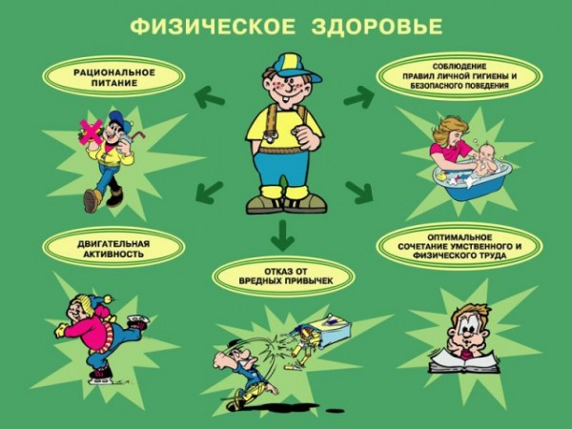
Вот те добрые советы В них и спрятаны секреты Как здоровье сохранить. Научись его ценить!

